Slide 1

2° ADS B
Carolina Costa
Joubert Oliveira
Kennedy Florentino
Kennedy Obi
Pedro Viana
Vinicius Tomazin

Slide 2
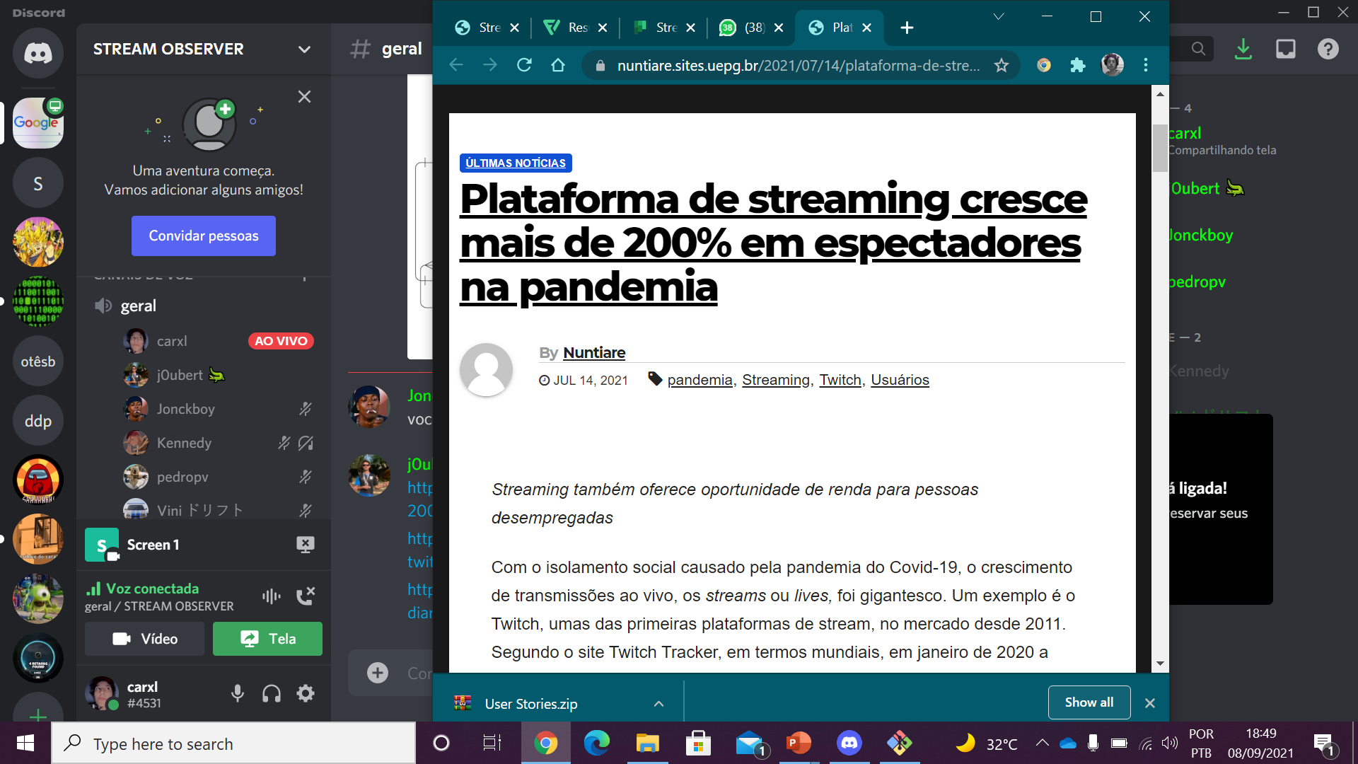
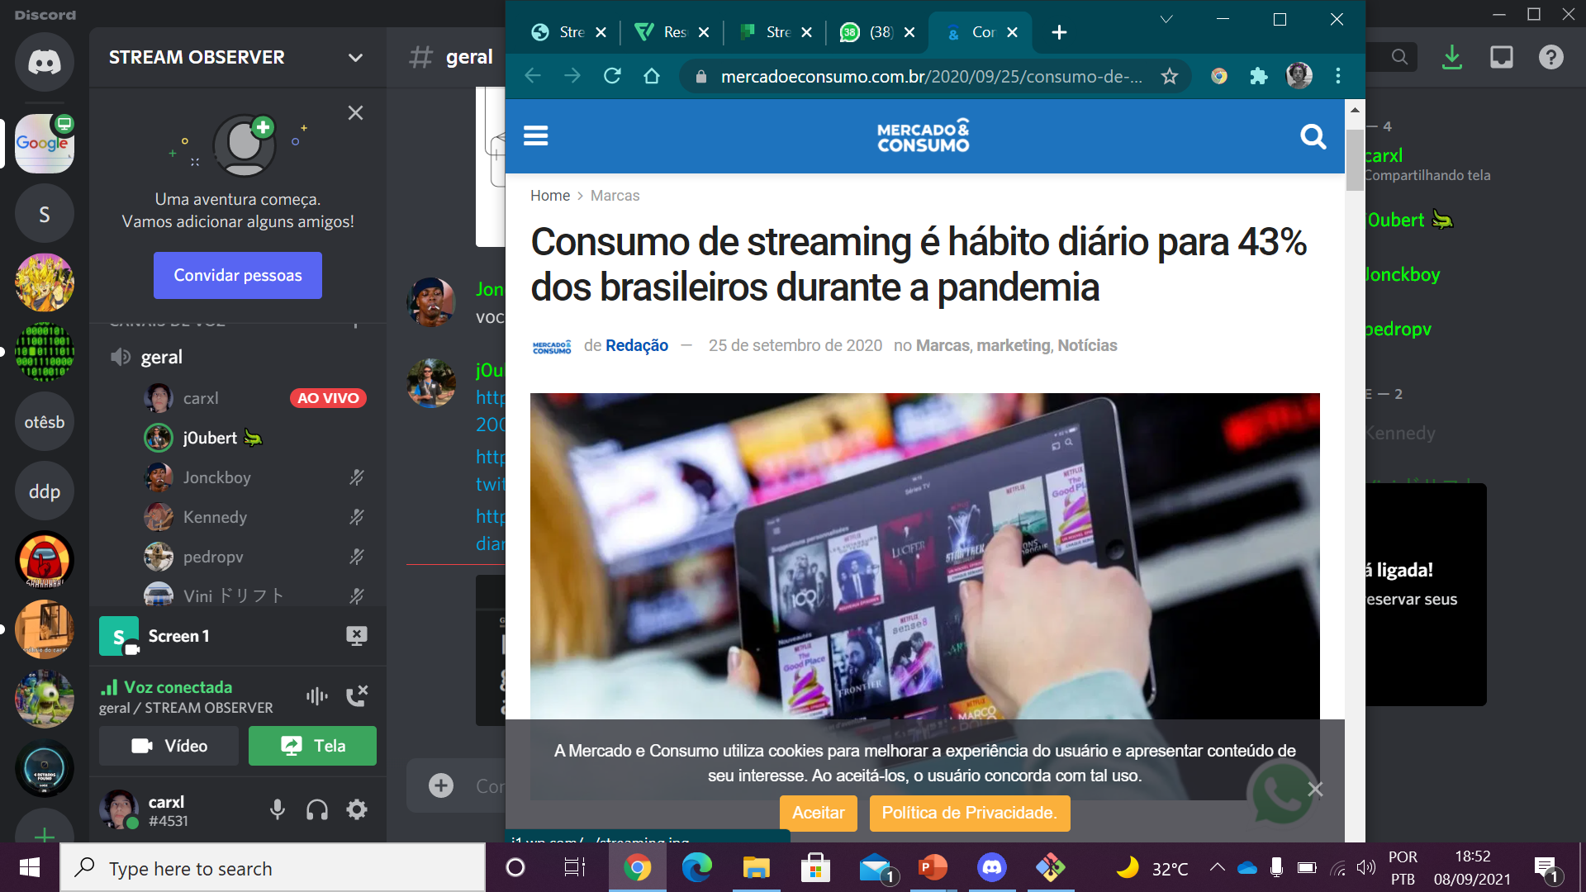
Mercado
https://nuntiare.sites.uepg.br/2021/07/14/plataforma-de-streaming-cresce-mais-de-200-em-espectadores-na-pandemia/
https://mercadoeconsumo.com.br/2020/09/25/consumo-de-streaming-e-habito-diario-para-43-dos-brasileiros-durante-a-pandemia/

Slide 3
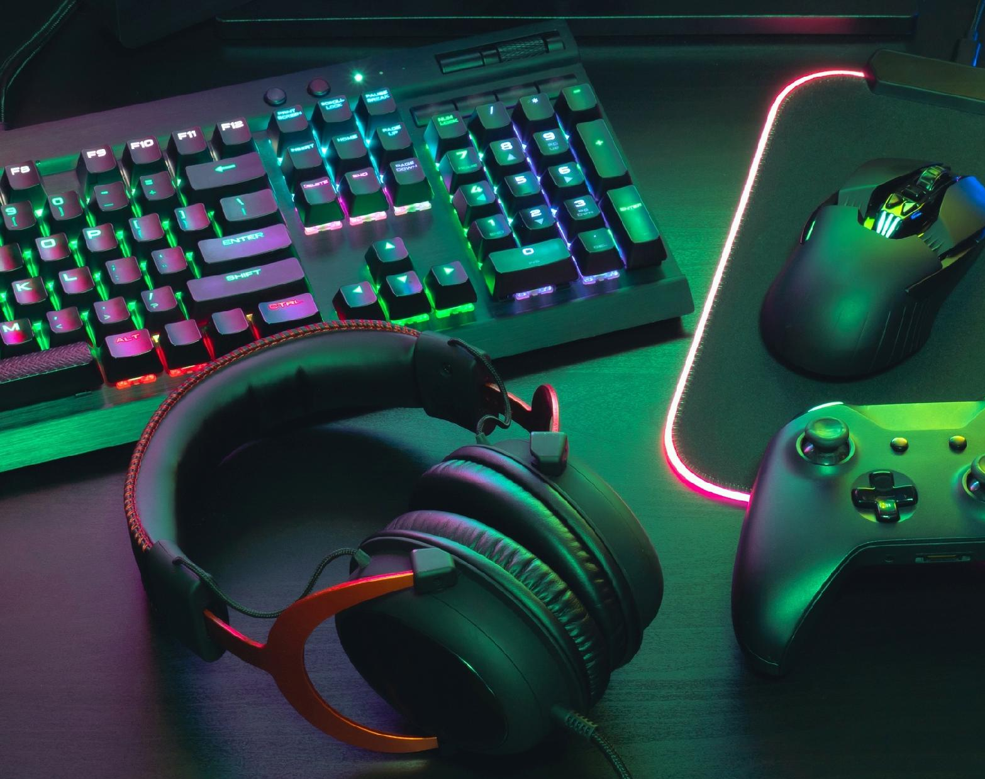
Streamer e Viewer
Notes:
O nome “streamer” vem de “stream”, que é a tecnologia que envia informações multimídias por meio de transferência de dados.
Streamers são gamers profissionais que transmitem suas partidas ao vivo, seja ela de qual jogo for, por alguma plataforma de transmissões em tempo real.
Os novos profissionais utilizam ferramentas tecnológicas para transmitir seus jogos por computador para um determinado público.
Por conta da pandemia, muitos jovens aderiram a nova profissão como uma forma de ganhar um dinheiro extra, muitos deles hoje em dia já vivem da própria renda gerada pelas transmissões.
É um mercado que vem crescendo muito e em breve vai ser comum a profissão.

Slide 4
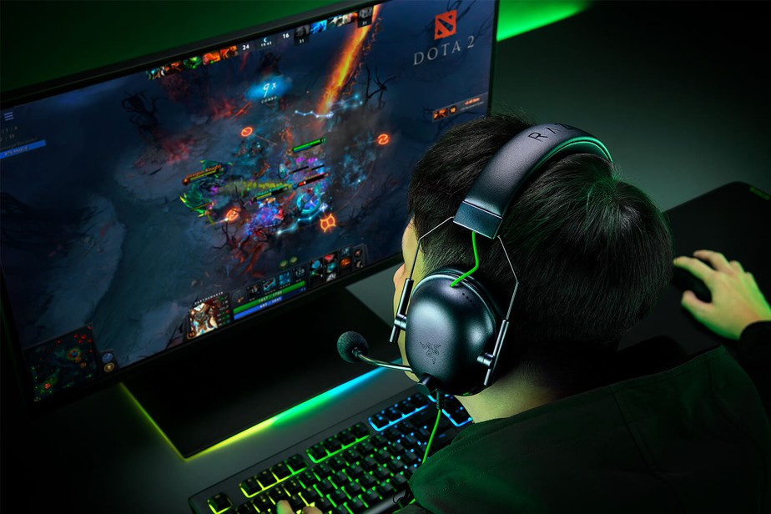
Se acontece algum evento que faça com que a transmissão fique fora do ar, no fim das contas é o dinheiro que fica fora do bolso!
Notes:
Se o streamer está realizando a sua transmissão e a mesma acaba caindo, isso acaba gerando um prejuízo e tanto para o mesmo. Os telespectadores começam a sair, e até ele voltar a lucrar com a live, um streamer famoso já vai ter perdido 250 dólares por hora, o que equivale á 1.300 reais.

Slide 5





Custos por Visualização
US$ 0,70 a U$S 1,40 a cada 1000 views.
O Facebook paga ao streamer US$ 0,01 a cada estrela recebida.
O custo por mil views no YouTube é em média US$ 7,40
=
Podendo chegar á US$ 2,50
Contando que em uma live ele receba 10.000 estrelas = US$ 100,00
Dependendo do conteúdo, o valor pode
alterar bastante, entre US$ 0,60
A US$ 7,60
Fonte: escolaeducacao.com.br
Fonte: techtudo.com.br
Fonte: escolaeducacao.com.br

Slide 6
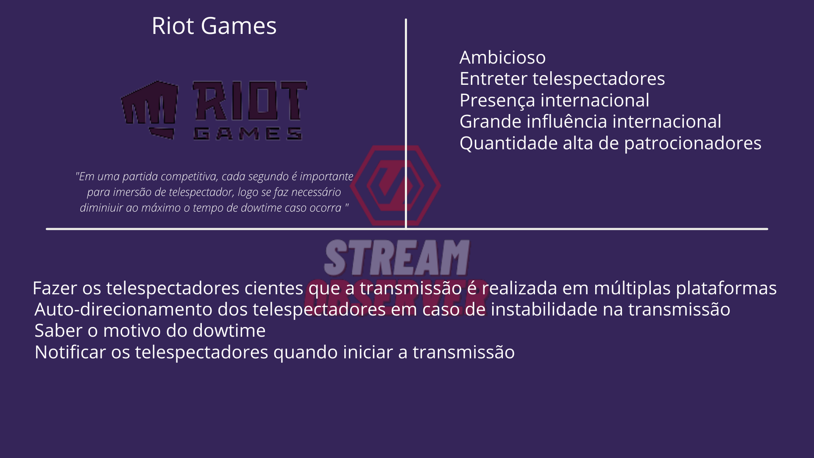

Slide 7
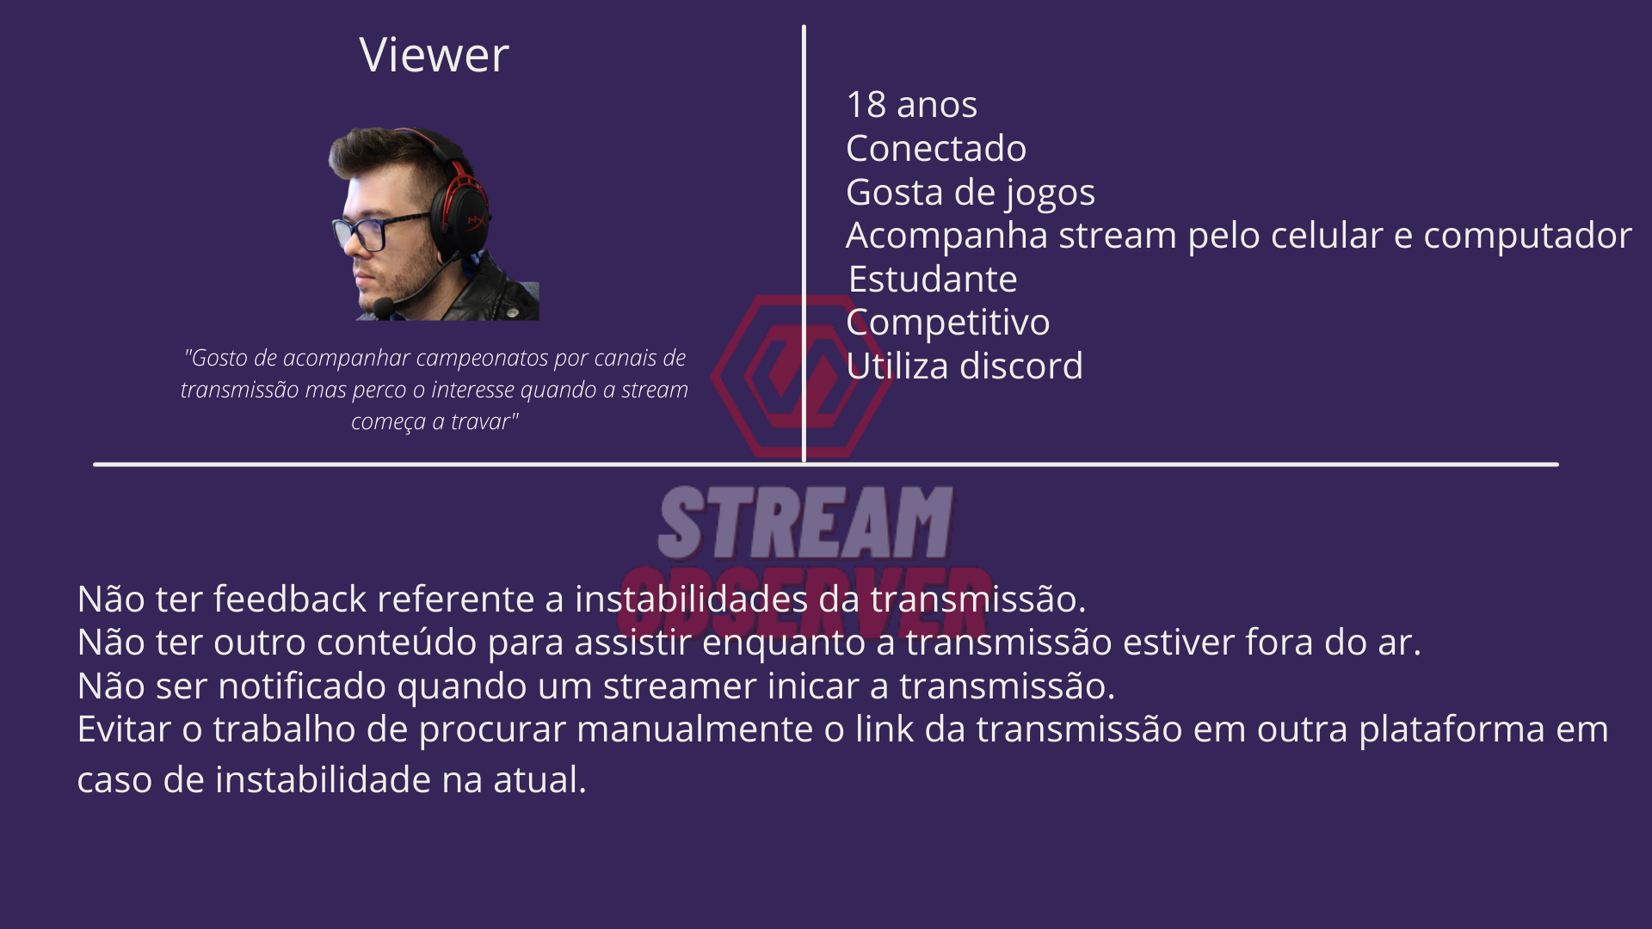
André

Slide 8
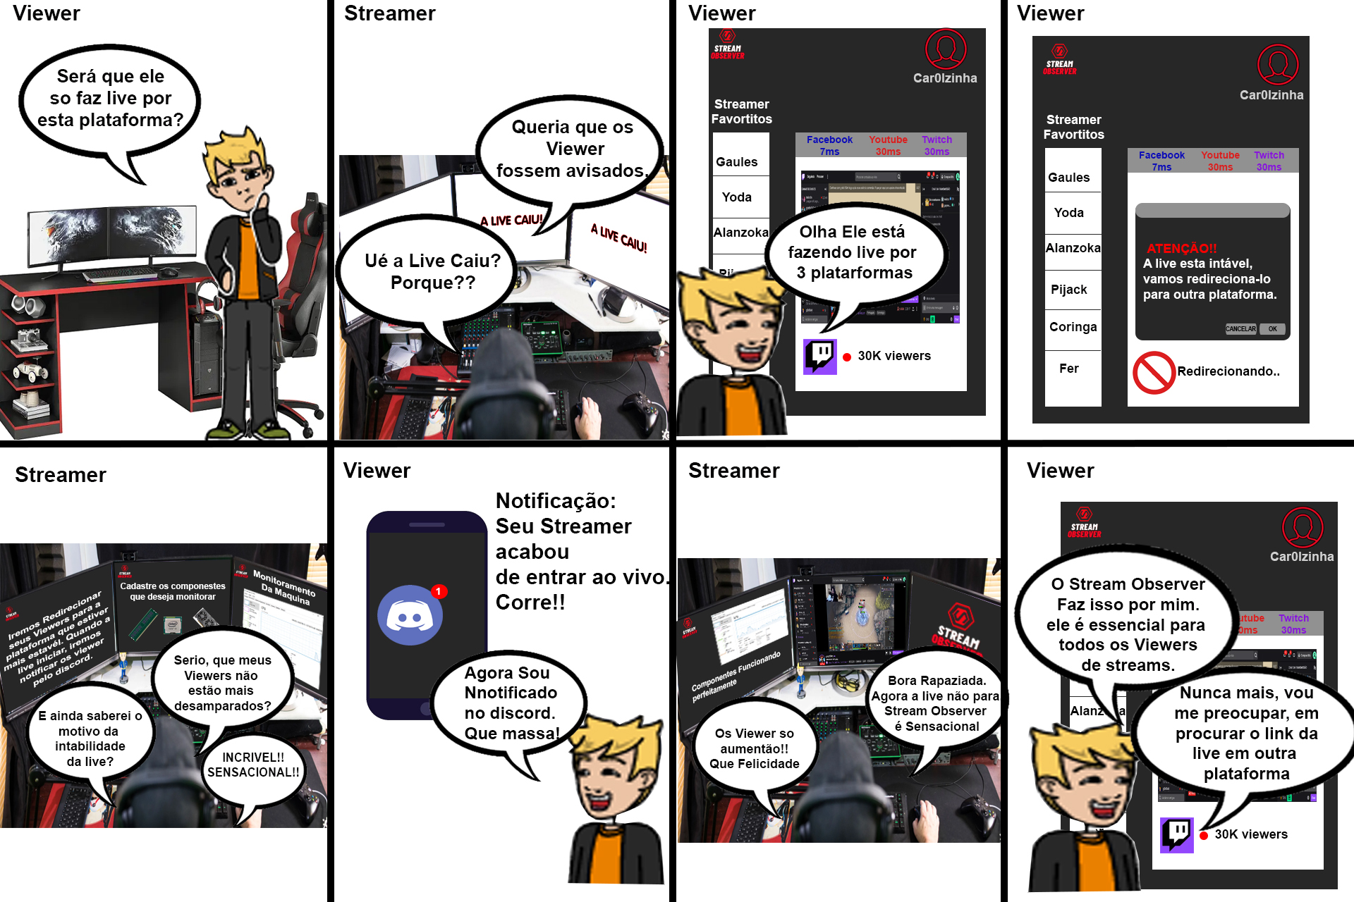
StoryBoard

Slide 10
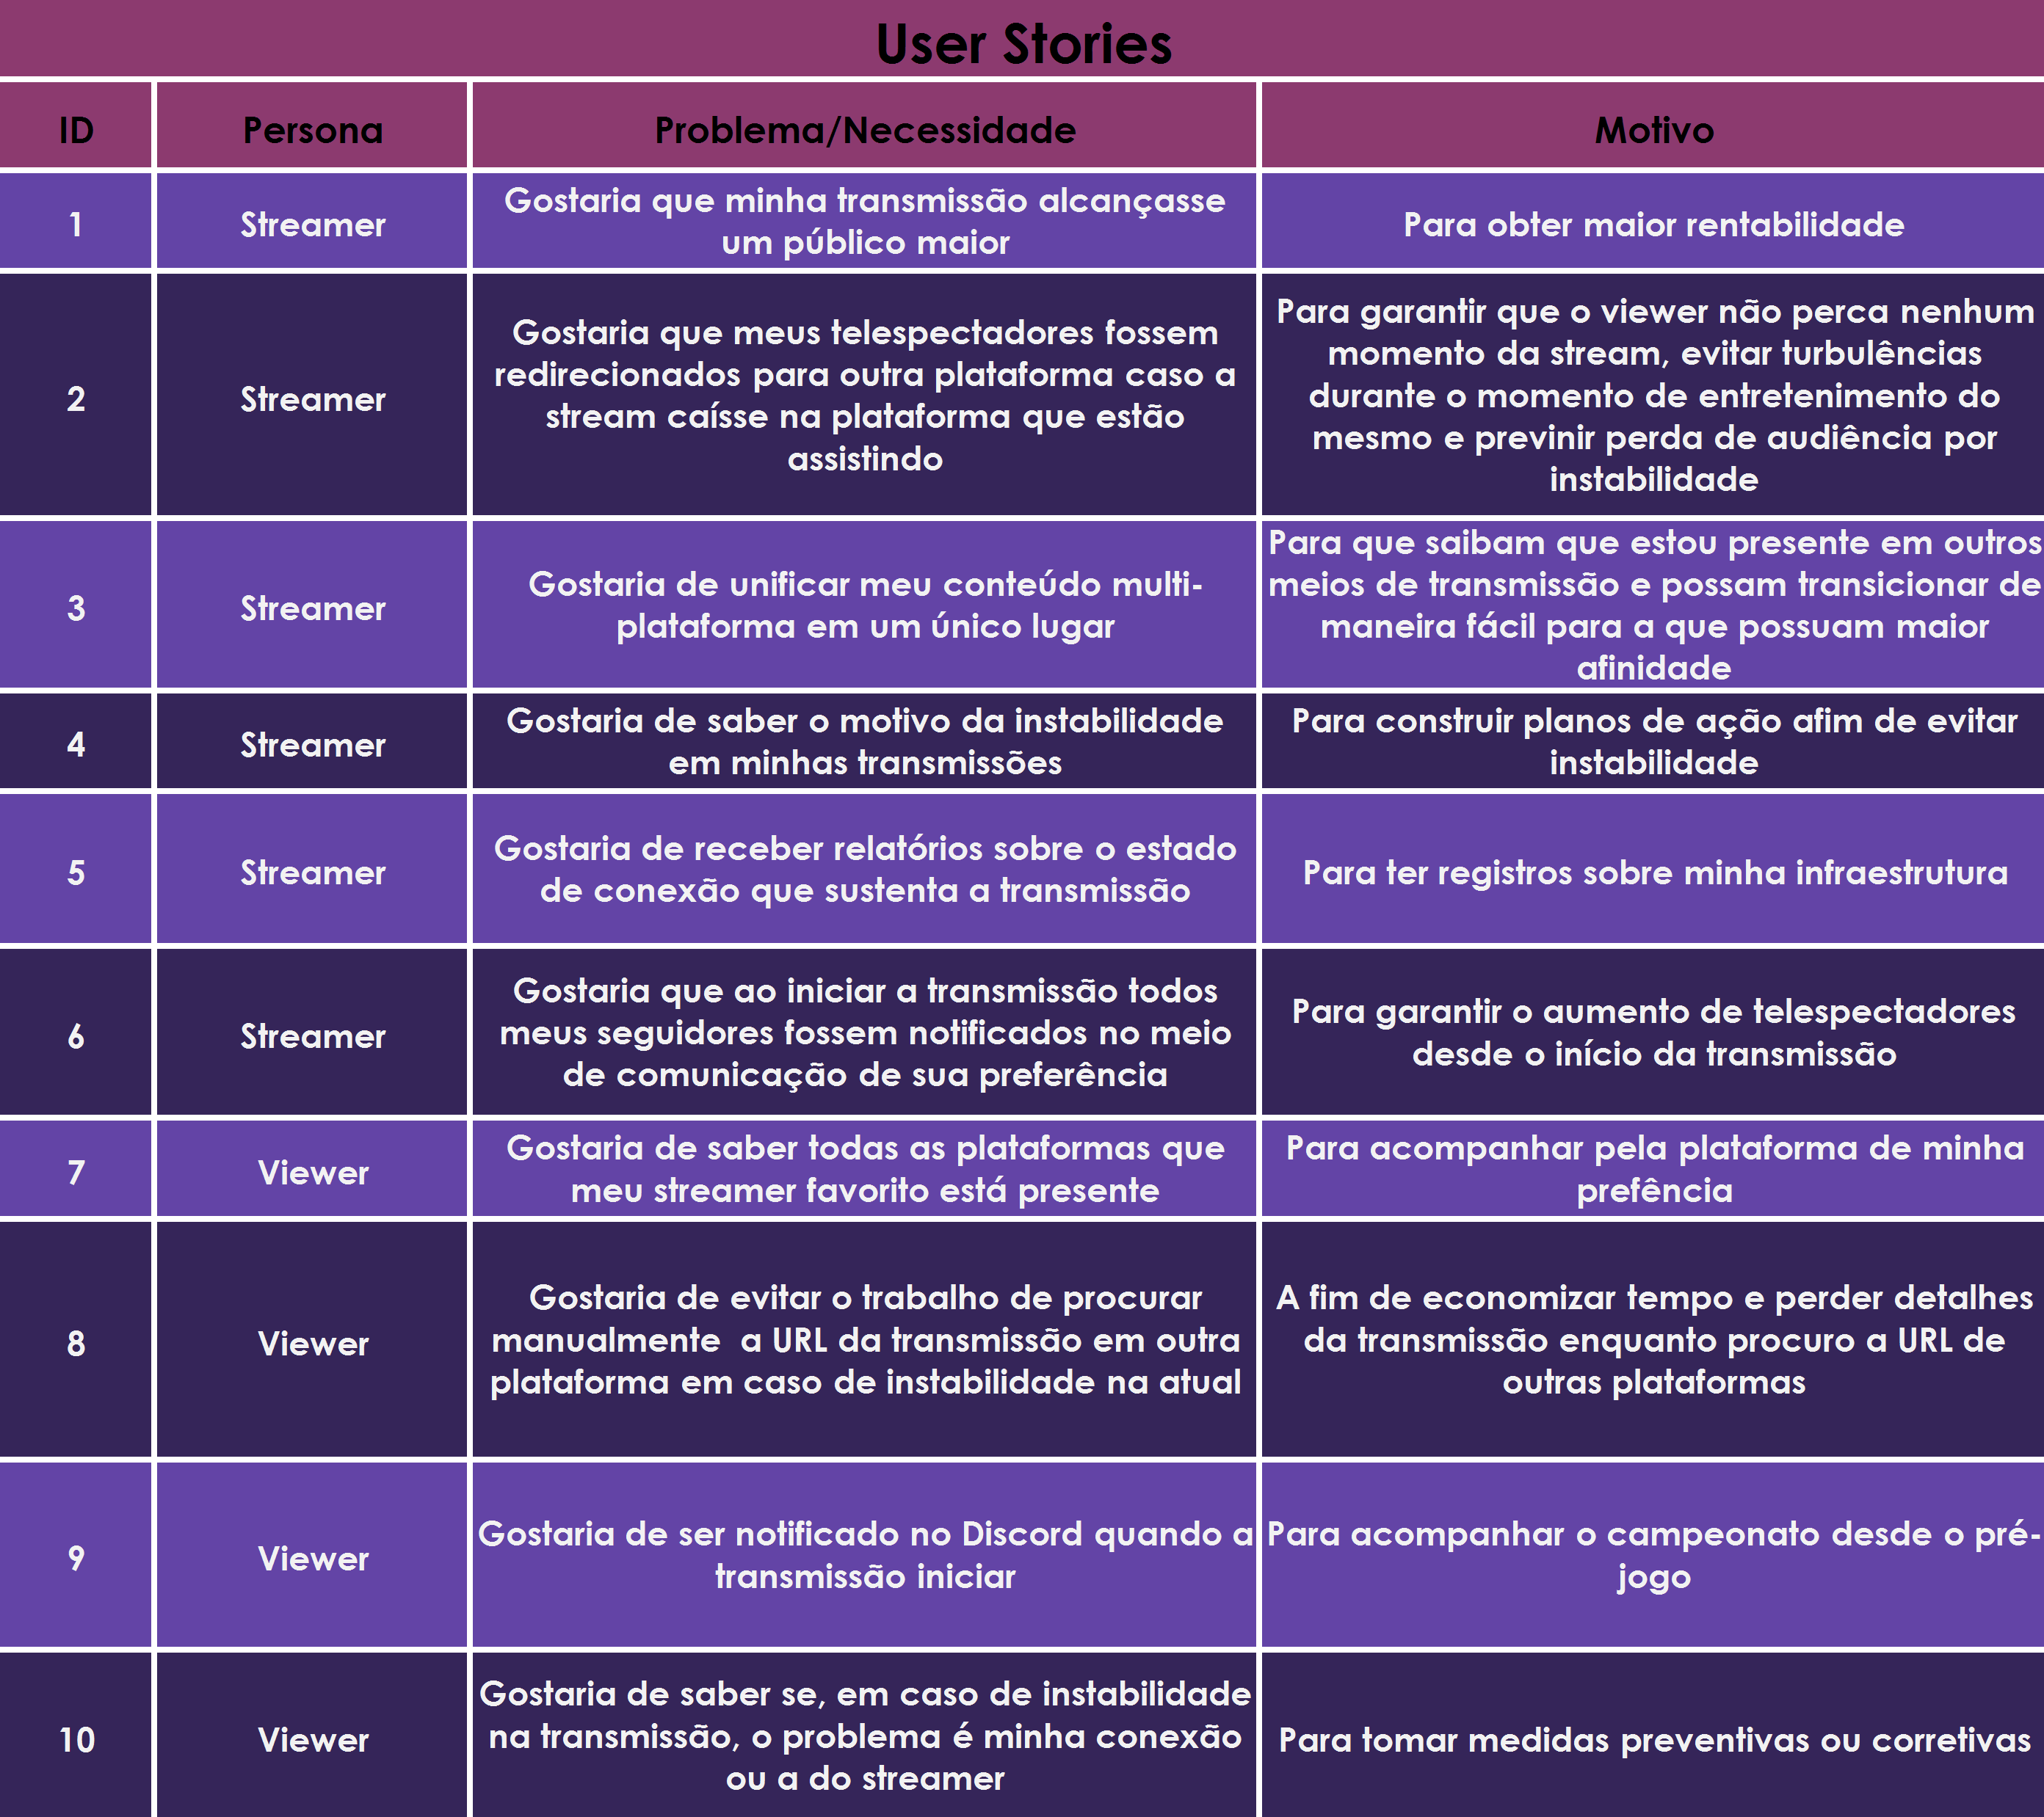
User Stories

Slide 11
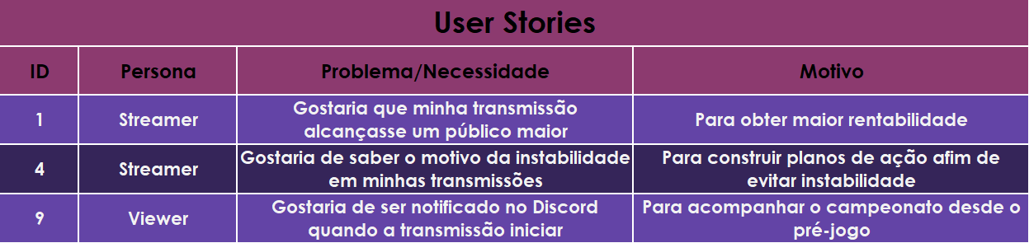

Slide 12
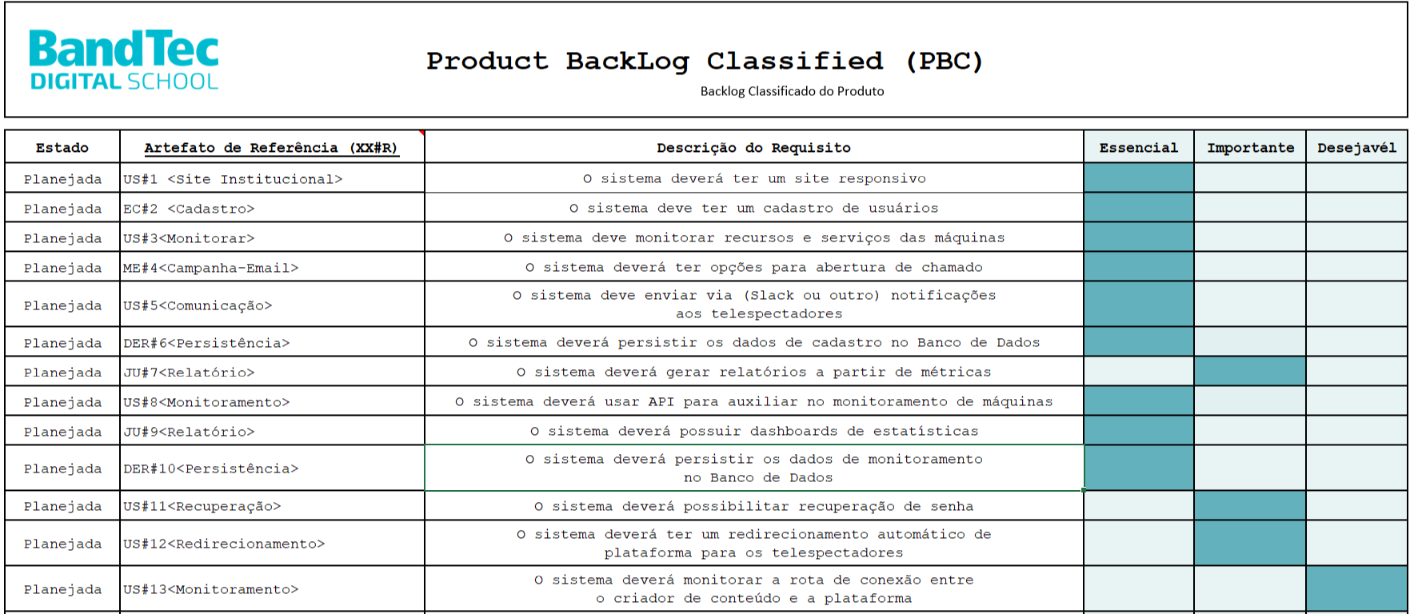

Slide 13
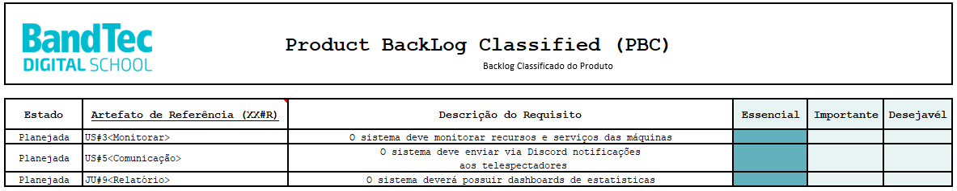
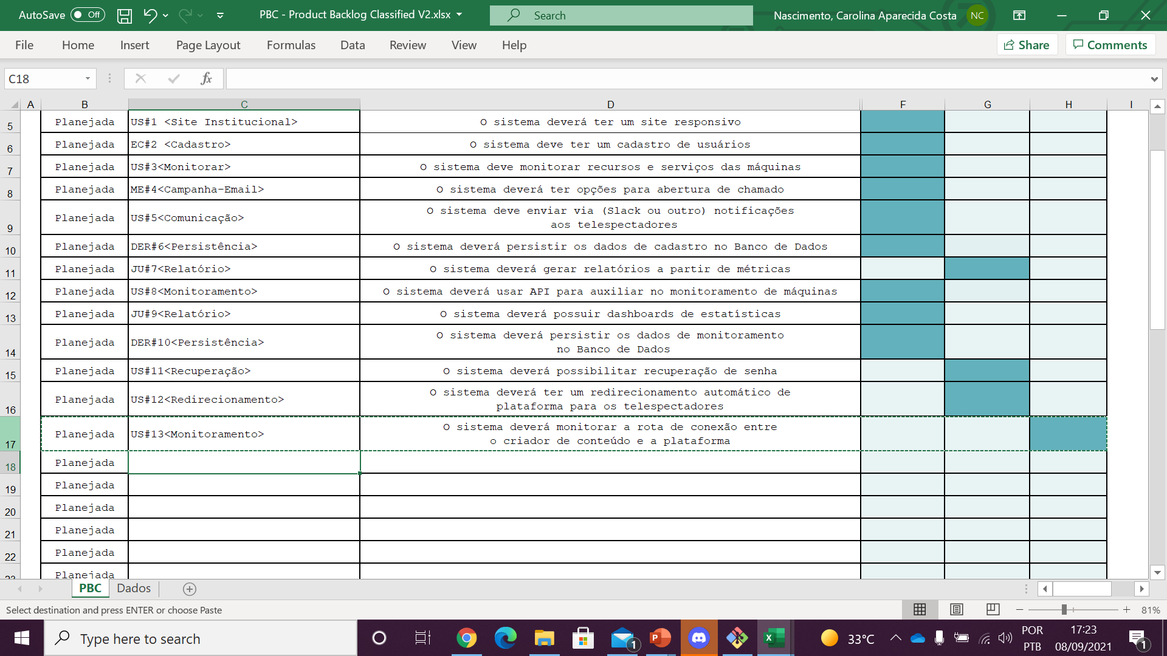
Inovação (Desejável):

Slide 14
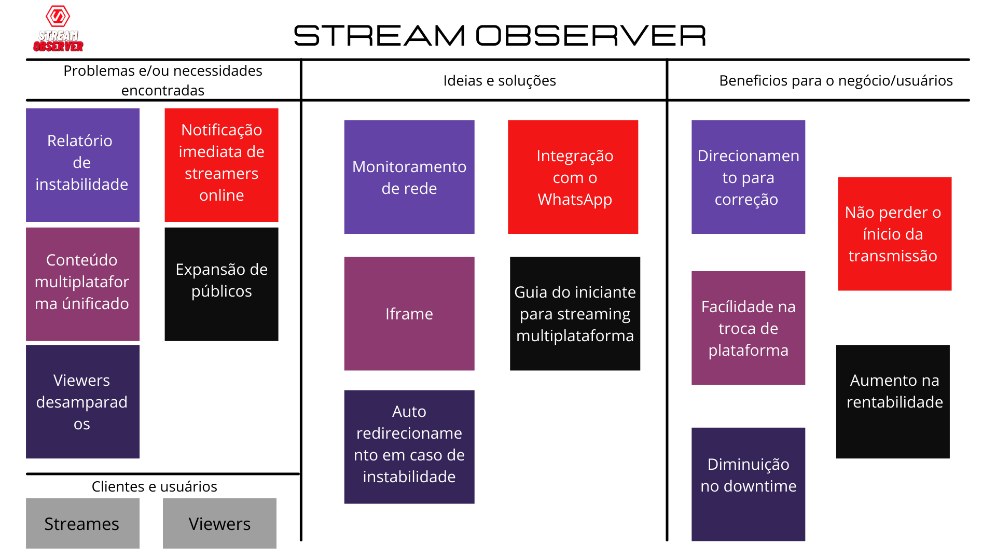

Slide 15
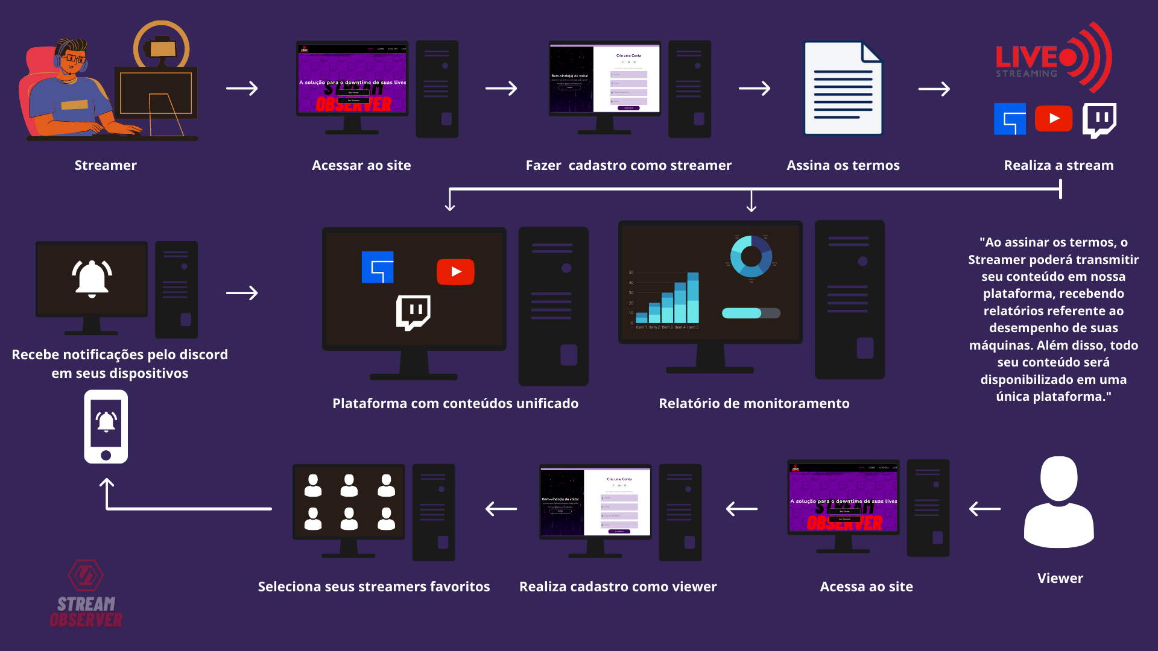

Slide 16
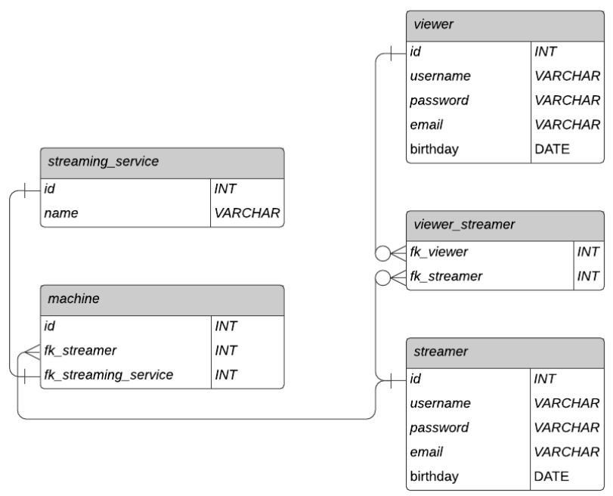
Diagrama de entidade e relacionamento
- (DER)

Slide 17
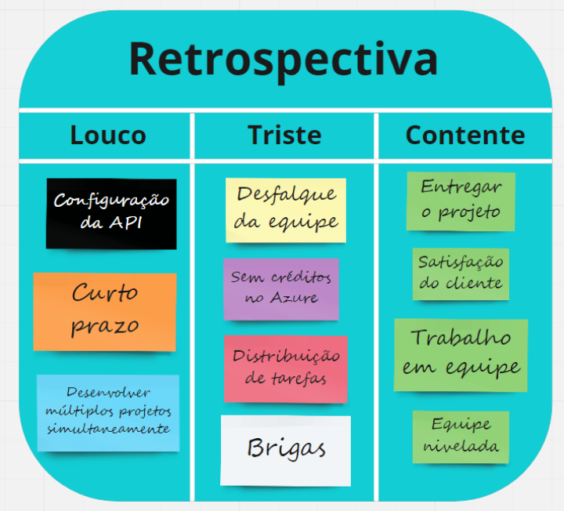
Lições
Aprendidas

Slide 18
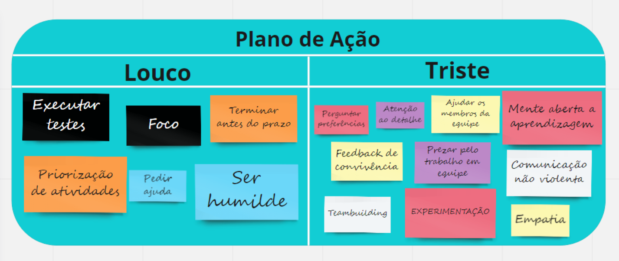
Lições
Aprendidas

Slide 19
Ambiente Azure
Notes:
O nome “streamer” vem de “stream”, que é a tecnologia que envia informações multimídias por meio de transferência de dados.
Streamers são gamers profissionais que transmitem suas partidas ao vivo, seja ela de qual jogo for, por alguma plataforma de transmissões em tempo real.
Os novos profissionais utilizam ferramentas tecnológicas para transmitir seus jogos por computador para um determinado público.
Por conta da pandemia, muitos jovens aderiram a nova profissão como uma forma de ganhar um dinheiro extra, muitos deles hoje em dia já vivem da própria renda gerada pelas transmissões.
É um mercado que vem crescendo muito e em breve vai ser comum a profissão.

Slide 20
Cliente Linux
Notes:
O nome “streamer” vem de “stream”, que é a tecnologia que envia informações multimídias por meio de transferência de dados.
Streamers são gamers profissionais que transmitem suas partidas ao vivo, seja ela de qual jogo for, por alguma plataforma de transmissões em tempo real.
Os novos profissionais utilizam ferramentas tecnológicas para transmitir seus jogos por computador para um determinado público.
Por conta da pandemia, muitos jovens aderiram a nova profissão como uma forma de ganhar um dinheiro extra, muitos deles hoje em dia já vivem da própria renda gerada pelas transmissões.
É um mercado que vem crescendo muito e em breve vai ser comum a profissão.

Slide 21
Site Institucional
Notes:
O nome “streamer” vem de “stream”, que é a tecnologia que envia informações multimídias por meio de transferência de dados.
Streamers são gamers profissionais que transmitem suas partidas ao vivo, seja ela de qual jogo for, por alguma plataforma de transmissões em tempo real.
Os novos profissionais utilizam ferramentas tecnológicas para transmitir seus jogos por computador para um determinado público.
Por conta da pandemia, muitos jovens aderiram a nova profissão como uma forma de ganhar um dinheiro extra, muitos deles hoje em dia já vivem da própria renda gerada pelas transmissões.
É um mercado que vem crescendo muito e em breve vai ser comum a profissão.

Slide 22
Planner
Notes:
O nome “streamer” vem de “stream”, que é a tecnologia que envia informações multimídias por meio de transferência de dados.
Streamers são gamers profissionais que transmitem suas partidas ao vivo, seja ela de qual jogo for, por alguma plataforma de transmissões em tempo real.
Os novos profissionais utilizam ferramentas tecnológicas para transmitir seus jogos por computador para um determinado público.
Por conta da pandemia, muitos jovens aderiram a nova profissão como uma forma de ganhar um dinheiro extra, muitos deles hoje em dia já vivem da própria renda gerada pelas transmissões.
É um mercado que vem crescendo muito e em breve vai ser comum a profissão.

Slide 23
GitHub
Notes:
O nome “streamer” vem de “stream”, que é a tecnologia que envia informações multimídias por meio de transferência de dados.
Streamers são gamers profissionais que transmitem suas partidas ao vivo, seja ela de qual jogo for, por alguma plataforma de transmissões em tempo real.
Os novos profissionais utilizam ferramentas tecnológicas para transmitir seus jogos por computador para um determinado público.
Por conta da pandemia, muitos jovens aderiram a nova profissão como uma forma de ganhar um dinheiro extra, muitos deles hoje em dia já vivem da própria renda gerada pelas transmissões.
É um mercado que vem crescendo muito e em breve vai ser comum a profissão.

Slide 24
Conclusão

Slide 25





Agradecimento

